Slide 1

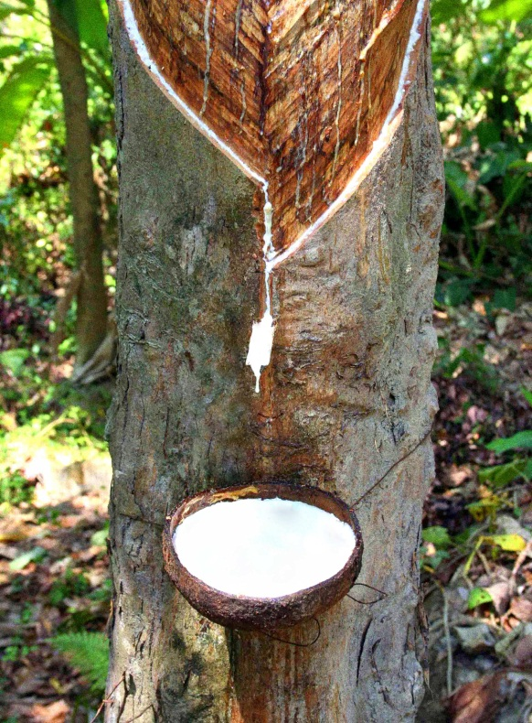
Каучуки. Гума
Виконала
учениця 11-Б класу
Гуленко Катерина

Slide 2
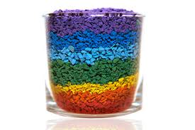
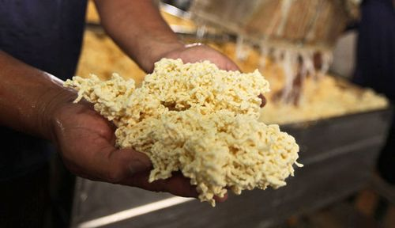
Каучук
Каучук — еластичний матеріал, який отримують при коагуляції латексу каучуконосних рослин, головним чином бразильської гевеї, що росте в тропічних країнах. Основний компонент — поліізопрен — вуглеводневе полімерне хімічне з'єднання, що має загальну формулу (C₅H₈)_{n}.

Slide 3
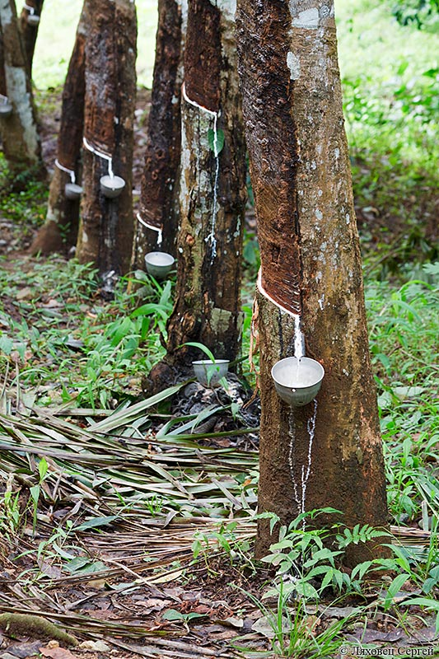
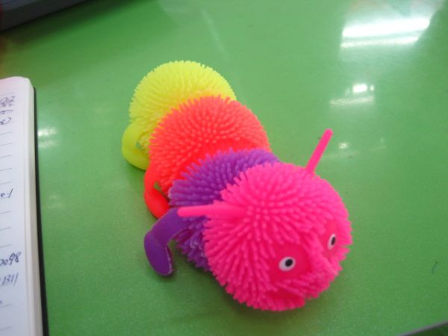

Історія виникнення натурального каучуку
Індіанці робили м'ячі з білого соку рослини Гевея, що росте на берегах річки Амазонки, цей сік темнів і тверднув на повітрі.
У Південній Америці дерево, що дає каучук, було названо гевеєю, молочно-білий швидко густіючий на повітрі сік, що випливає з надрізів кори, отримав назву «латекс».
Індіанці робили з каучуку непромокаючі тканини, взуття, судна для води, яскраво розфарбовані кульки - дитячі іграшки.
Індіанці просочували свій одяг соком каучуконосних дерев, що робили її водонепроникною.

Slide 4

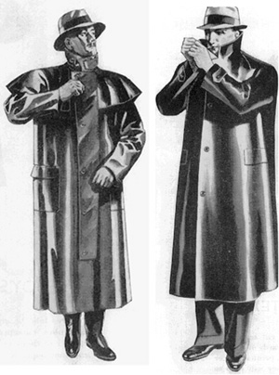
Історія виникнення натурального каучуку
У Франції винайшли зручні підтяжки і підв'язки з сплетених з бавовною гумових ниток.
У 1823 р. шотландець Ч.Макінтош придумав прокладати тонкий шар гуми між двома шматками тканини, непромокальні плащі з цієї тканини, які стали називати в честь їх творця «макінтош», набули широкого поширення.
Американець Чарлз Нельсон Гуд'їр у 1839 виявив, що додаючи в каучук трохи сірки і нагріваючи, можна поліпшити його міцність, твердість, еластичність і тепло-і морозостійкість. Зараз саме новий матеріал, винайдений Гуд'їром прийнято називати гумою, а відкритий ним процес - вулканізацією каучуку.

Slide 5
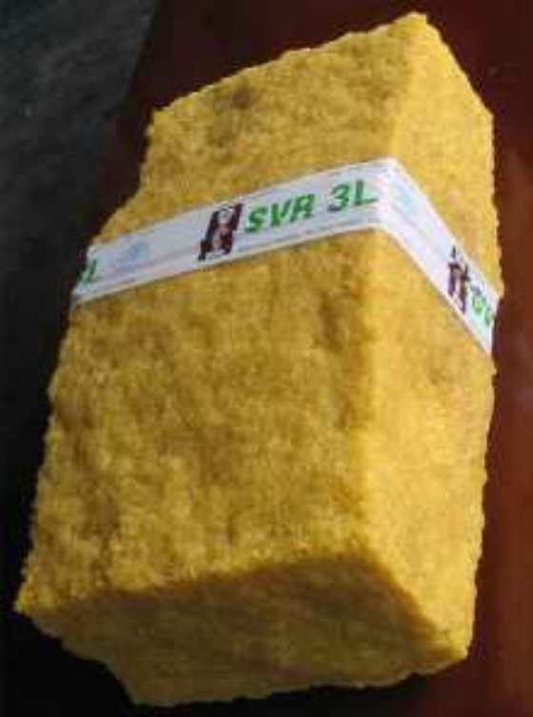
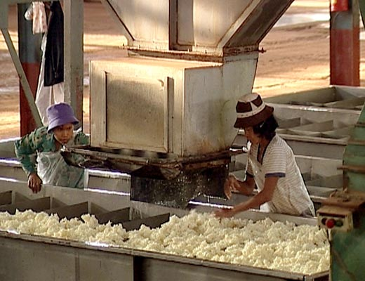
Вулканізація каучуку
Сирий каучук має низьку міцність і дуже липкий, особливо при нагріванні, а на морозі стає твердим і ламким. Тому для виготовлення різних виробів у сирому вигляді каучук непридатний.
Свої цінні властивості каучук набуває при вулканізації, тобто при нагріванні з сіркою.
Вулканізований каучук називають
гумою.
При процесі вулканізації з каучуку, сірки і наповнювача (переважно сажі) виготовляють суміш, якою наповнюють відповідні форми і під тиском нагрівають. При 130–160°С каучук взаємодіє з сіркою і його молекули зв'язуються між собою атомами сірки. Частково вони зв'язуються між собою і безпосередньо. Зв'язок між ними здійснюється за рахунок вільних валентностей, які виникають при розриві подвійних зв'язків.

Slide 6
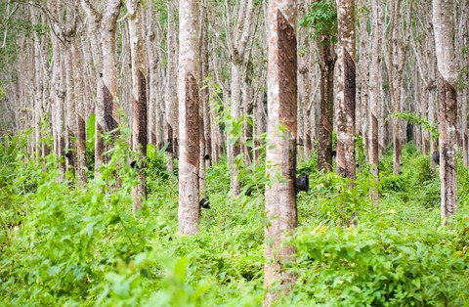
Видобуток природного каучуку
Щоб видобути каучук із каучуконосних дерев, робітник робить на корі дерева вузький спіралеподібний надріз.
Білий сік (латекс) повільно стікає в склянку, закріплену під надрізом.
За кілька годин після надрізання збирається приблизно 150 грам соку.
Сік густіє й застигає, перетворюючись на грудочки, а потім висихає .
Це і є сирий натуральний каучук, який буває двох видів:
дикий каучук, добутий з дерев, кущів і лози, які ростуть в натуральних природних умовах;
плантаційний каучук.
Каучукові дерева в Таїланді.

Slide 7
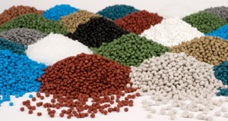

Синтетичний каучук
Вихідною речовиною для одержання штучного каучуку за способом С. В. Лебедєва служить ненасичений вуглеводень з двома подвійними зв'язками бутадієн(дивініл) CH₂=CH—CH=CH₂.
Процес полімеризації проводять в присутності металічного натрію як каталізатора під тиском:
Скорочено будову молекули бутадієнового каучуку виражають формулою:
(—СН₂—СН=СН—СН₂—)_{n.}
Бутадієновий каучук, як видно з формули, являє собою ненасичену сполуку. Його молекули мають лінійну структуру. Однак молекули каучуку не витягнуті, а звивисті. Цим обумовлюється його здатність розтягуватися.

Slide 8
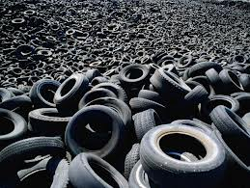
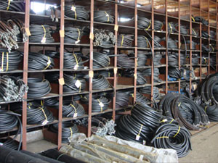
Гума-
це продукт вулканізації композицій на основі каучуку; матеріал, необхідний для виробництва різноманітних виробів — від автомобільних шин до хірургічних рукавичок.
Головна перевага гуми — її еластичність.
Вона може розтягуватися й гнутися, а потім приймати початкову форму. Гума може бути як і м’яка, так і тверда.

Slide 9
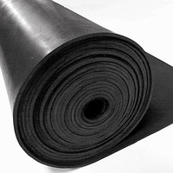
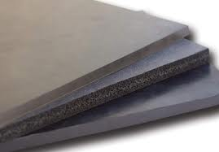
Технологія виготовлення гуми
Складається з чотирьох стадій:
різання каучуку на куски і приготування інгредієнтів (подрібнення, просіювання, сортування, зважування);
приготування гумової суміші в герметичних гумозмішувачах і на каландрах (валках);
формування (на валках для листової гуми, або в пресформах для штучних виробів);
вулканізація .

Slide 10
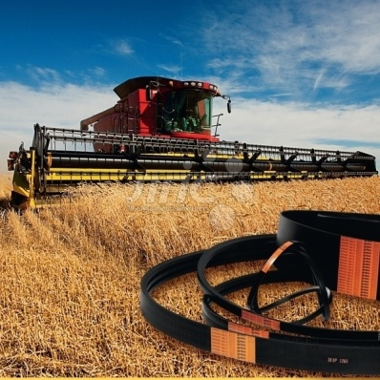


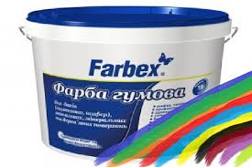
Застосування каучуків і гуми
Найбільш поширена галузь гумового виробництва – шинне виробництво.
Окрім шин з гуми виготовляють транспортувальні стрічки, привідні ремені, муфти зчеплення, баки, трубопроводи, шланги, ущільнювачі. А ще – гумо-технічні вироби, сантехніку, штучну шкіру, деякі будівельні матеріали, дорожні покриття, облицювальні матеріали для меблів, матраців, сидінь, кабелів, взуття, спецодяг, паперу, клеї, фарби тощо.
Привідний ремінь
Матраци
Напівчоботи з гуми
Фарба

